Slide 1
Bitcoinを含めた際の最適ポートフォリオ構築
最終報告

Slide 2
目次
はじめに
1-1. 仮想通貨とは
1-2. Bitcoinとは
1-3. Bitcoinの仕組み
2-1. 各種指標 尖度
2-2. 各種指標 歪度
3. ポートフォリオに関する指標
4-1. 各指標基礎データ
4-2. 各指標データ（S&P500・Bitcoin・日経225ヘッジ有，無・東証REIT指数・WTI原油先物）
5-1. 定量分析
5-2. 各指標との定量分析
6. 定量分析考察
7-1. 定性分析（資産自体）
7-2. 定性分析（外因的リスク）
8. 定性分析考察
9. まとめ
参考データ
参考文献

Slide 3
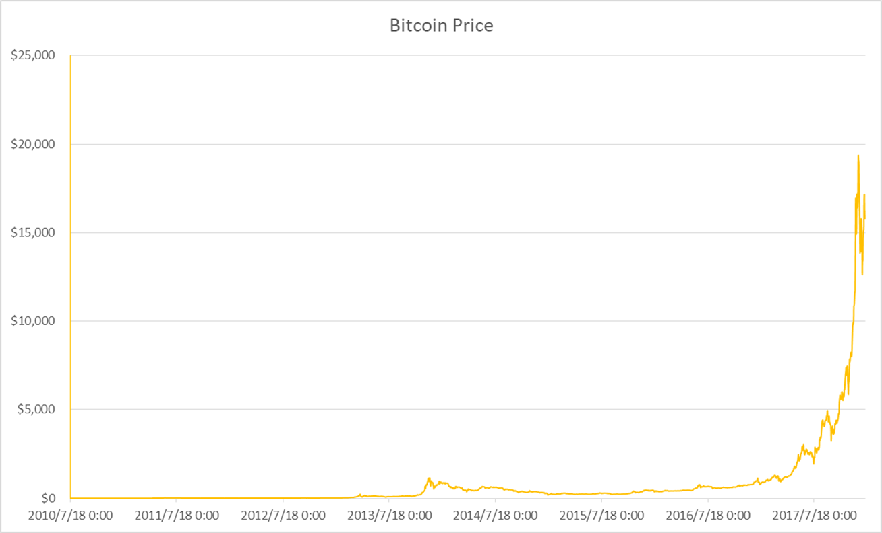
はじめに
本研究では近年著しい発展を見せている仮想通貨、そのオリジナルであるBitcoinを金融資産と設定した上で、市場ポートフォリオであるS&P500との最適ポートフォリオの構築、更には他の資産とS&P500で作るポートフォリオとも比較しBitcoinに投資すべきか否かを明らかにしていく。

Slide 4
1. 仮想通貨とは
改正資金決済法では、次の性質を持つ財産的価値を指す。
①不特定の者に対して、代金の支払い等に使用でき、かつ、法定通貨（日本円や米国ドル等）と相互に交換できる。
②電子的に記録され、移転できる。
③法定通貨又は法定通貨建ての資産（プリペイドカード等）ではない。
※金融庁ホームページより

Slide 5


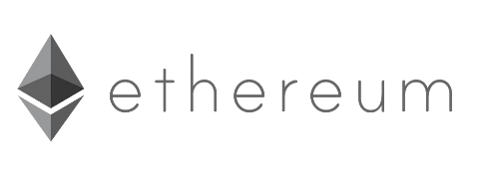



1. 仮想通貨とは
仮想通貨

Slide 6
1-2. Bitcoinとは
Bitcoinとは、ブロックチェーン技術を駆使し、インターネット上で取引や通貨発行（「採掘(マイニング)」と呼ばれる。） が行われる「分散型仮想通貨」のこと。 政府や中央銀行などの中央機関を介さず、また、P2Pネットワーク上で取引が行われるため、取引の仲介手数料が低く抑えられ、迅速に世界中のどこでもだれとでも貨幣取引を行うことが可能。また、Bitcoinの発行上限枚数は2100万枚と事前に定められている。
https://jpbitcoin.com/abouts Bitcoin日本語情報サイトより

Slide 7
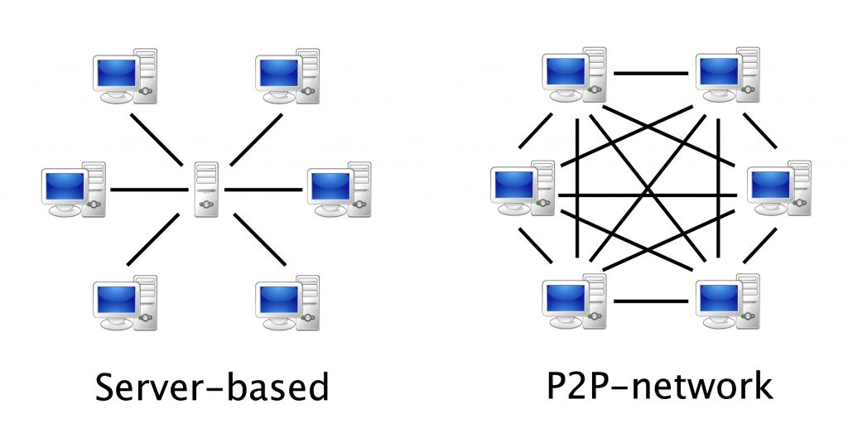
P2P(Peer to Peer)ネットワークとは
1-3. Bitcoinの仕組み
ネットワーク上で対等な関係にある端末間を相互に直接接続し、データを送受信する通信方式。また、そのような方式を用いて通信するソフトウェアやシステムの総称。
引用元https://www.gigatribe.com/en/help-p2p-intro

Slide 8
1-3. Bitcoinの仕組み
ブロックチェーンとは、個々の取引を直接データベースに書き込むのではなく、いくつかの個々の取引をまとめて１セットにして、そのセット毎にデータベースに記録する。この複数の取引のセットの事を「ブロック」と呼び、そして中に入っている個々の取引の事を「トランザクション」と呼ぶ。
このブロックを繋げる際に合意形成
（マイニング）を行う必要がある
ブロック
トランザクション1（Aさん→Bさん）
トランザクション2（Cさん→Dさん）
トランザクション4（Gさん→Hさん）
トランザクション3（Eさん→Fさん）

Slide 9
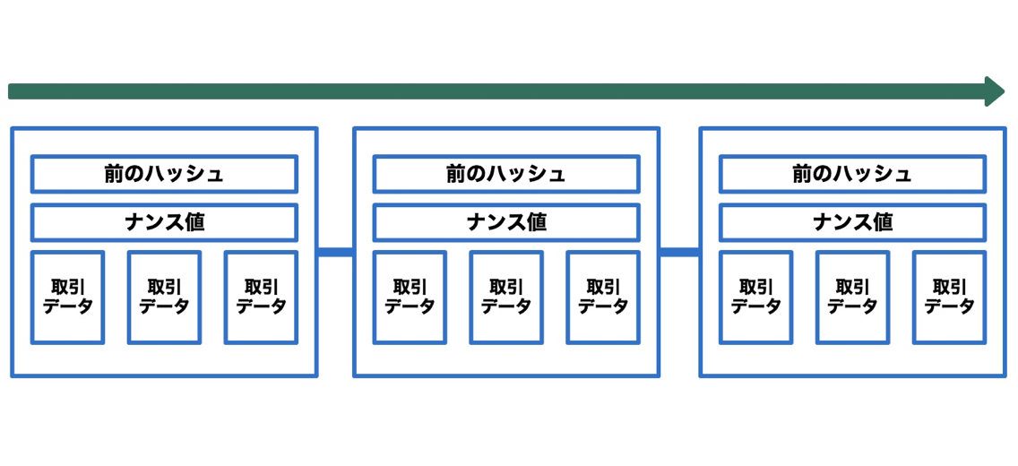
1-3. Bitcoinの仕組み
ハッシュ：ハッシュ関数という計算方法を実行することにより、任意のデータを一定の短い長さの値に変換したもののこと。ハッシュには、①元のデータに戻せない②元のデータが少しでも変わると変換後のハッシュが全く異なる値になる③原則として元のデータは何でも良い、といった特徴がある。
例（SHA256）：14F1925→734d3ebe0e25041489a656ca93cc986566b3a1af816eded112c3c7283dca74d6
14f1925→252afa9df53402f16935f830e5f59c7203c81dc1fa9ce186727d22b098175974
引用元https://ferret-plus.com/7706より

Slide 10
マイニング（採掘とは？）
1-3. Bitcoinの仕組み
分散して複数存在するデータベースについて、更新権限者をデータの更新（ブロック追加）の都度、特定の合意形成で１名に絞り込み、その更新権限者の更新内容を皆が一斉に自己の保有するデータベースに書き込むことで、分散して存在しているデータベースを整合的に更新するもの。

Slide 11
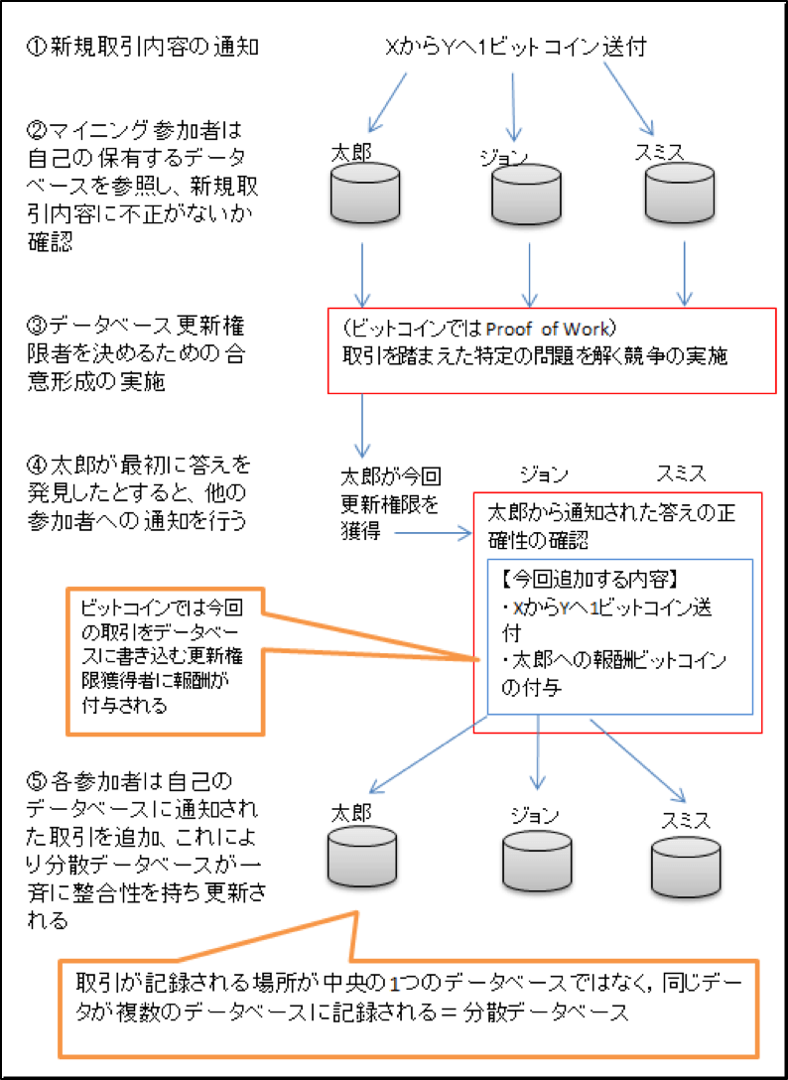
1-3. Bitcoinの仕組み
ビットコインでは、合意形成、更新権限者を1名に絞り込む競争を「Proof of Work」という、コンピュータによる負荷の高い数学的問題を解くことで行っており、最初に答えを見つけた人が更新権限を得る仕組みとなっている。
ビットコインでは更新者権限獲得者に新規発行されたビットコインを与えるという報酬が用意されている。
引用https://btcnews.jp/gotoh-blockchain-report-16q3/

Slide 12
1-3. Bitcoinの仕組み
他のブロックチェーンでは、「この合意形成、更新権限者をどう決めるか」の仕組みにバリエーションが存在。貢献が大きい人ほど仕組みを壊さないだろうというコンセプトに則って更新者権限を決める。
・「Proof of Work」 コンピュータによる負荷の高い数学的問題を解くことで行っており、最初に答えを見つけた人が更新権限を得る仕組み
・「Proof of Importance」 過去の取引情報から、データ授受のハブとしての重要性がより高い人（より多くの取引を行っている人など）が更新権限者となる仕組み
・「Proof of Stake」 より多くのコインを持っている人が更新権限者となる仕組み

Slide 13
1-3. Bitcoinの仕組み
Bitcoinとは、ブロックチェーン技術を駆使し、インターネット上で取引や通貨発行（「採掘(マイニング)」と呼ばれる。） が行われる「分散型仮想通貨」のこと。 政府や中央銀行などの中央機関を介さず、また、P2Pネットワーク上で取引が行われるため、取引の仲介手数料が低く抑えられ、迅速に世界中のどこでもだれとでも貨幣取引を行うことが可能。また、Bitcoinの発行上限枚数は2100万枚と事前に定められている。
https://jpbitcoin.com/abouts Bitcoin日本語情報サイトより

Slide 14
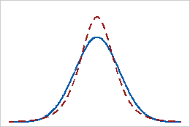
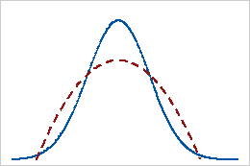
2-1. 各種指標 尖度
尖度：分布のピークと裾が正規分布からどれだけ異なっているかを示す
尖度が正→その分布に正規分布と比べて
重い裾と鋭いピークがあることを示す
尖度が負→その分布に正規分布と比べて
軽い裾と平坦なピークがあることを示す
引用元 https://support.minitab.com/ja-jp/minitab/18/help-and-how-to/statistics/basic-statistics/supporting-topics/data-concepts/how-skewness-and-kurtosis-affect-your-distribution/より

Slide 15
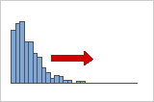
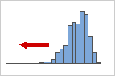
2-2. 各種指標 歪度
歪度：データの非対称性を示す度合い
歪度が正→分布の裾が右側に伸びている
歪度が負→分布の裾が左側に伸びている
（例）過去のリターンの外れ値が
平均からプラスに大きく外れた値が
多かった場合のデータでは、歪度は正
引用元https://support.minitab.com/ja-jp/minitab/18/help-and-how-to/statistics/basic-statistics/supporting-topics/data-concepts/how-skewness-and-kurtosis-affect-your-distribution/

Slide 16
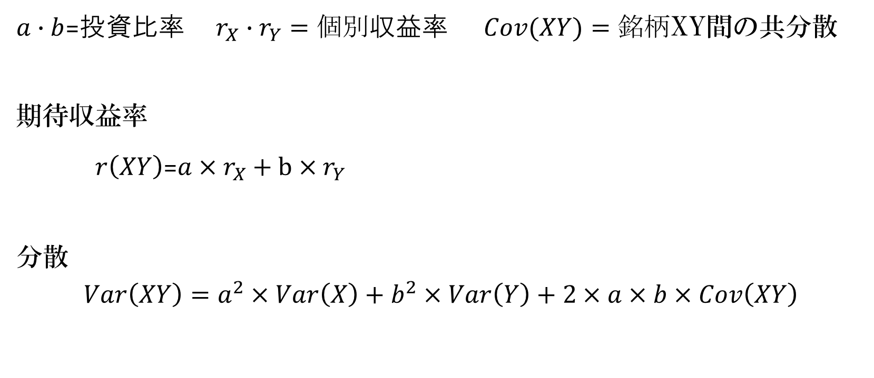
3. ポートフォリオに関する指標
$a∙b$=投資比率 $r_{X}∙r_{Y}=個別収益率$ $Cov(XY)=銘柄$XY間の共分散
期待収益率
$r\left(XY\right)$=$a×r_{X}+b×r_{Y}$
分散
$$Var\left(XY\right)=a^{2}×Var\left(X\right)+b^{2}×Var\left(Y\right)+2×a×b×Cov\left(XY\right)$$

Slide 17
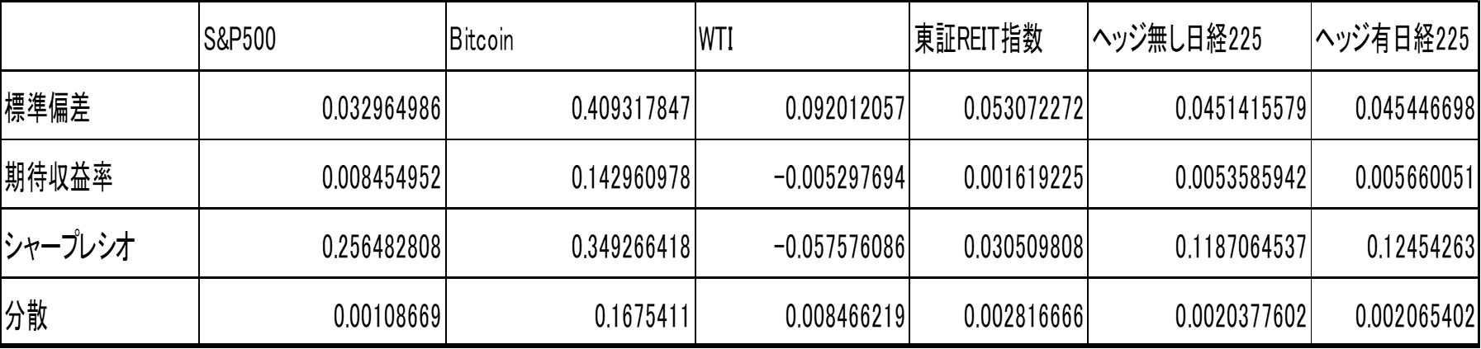
4-1. 各指数基礎データ
※全てドル建ての月次収益を測定
期間は2010年8月～2017年11月分までのものを使用

Slide 18
4-2. 各種データ
Bitcoin
ブロックチェーン技術を駆使し
インターネット上で取引や通貨発行
「採掘(マイニング)」 が行われる
「分散型仮想通貨」

Slide 19
4-2. 各種データ
S&P500
S&P Dow Jones Indices LLCが開発した
株式インデックス
ニューヨーク証券取引所に上場している
銘柄から代表的な500銘柄の株価を
浮動株調整後の時価総額比率で加重平均し
指数化したもの

Slide 20
4-2. 各種データ
日経225（ヘッジ無し）
東京証券取引所市場第一部に上場する
銘柄の内、市場を代表する225銘柄
を対象とした株価指数

Slide 21

4-2.各種 データ
ヘッジ有日経225
金利パリティ（カバーなし）
$$E\left[s\right]=i_{\$}{−i}_{\backslash }$$
$i_{\$}$=アメリカ１ヶ月国債金利
$i_{\backslash }$=１ヶ月TIBOR（全銀業）

Slide 22
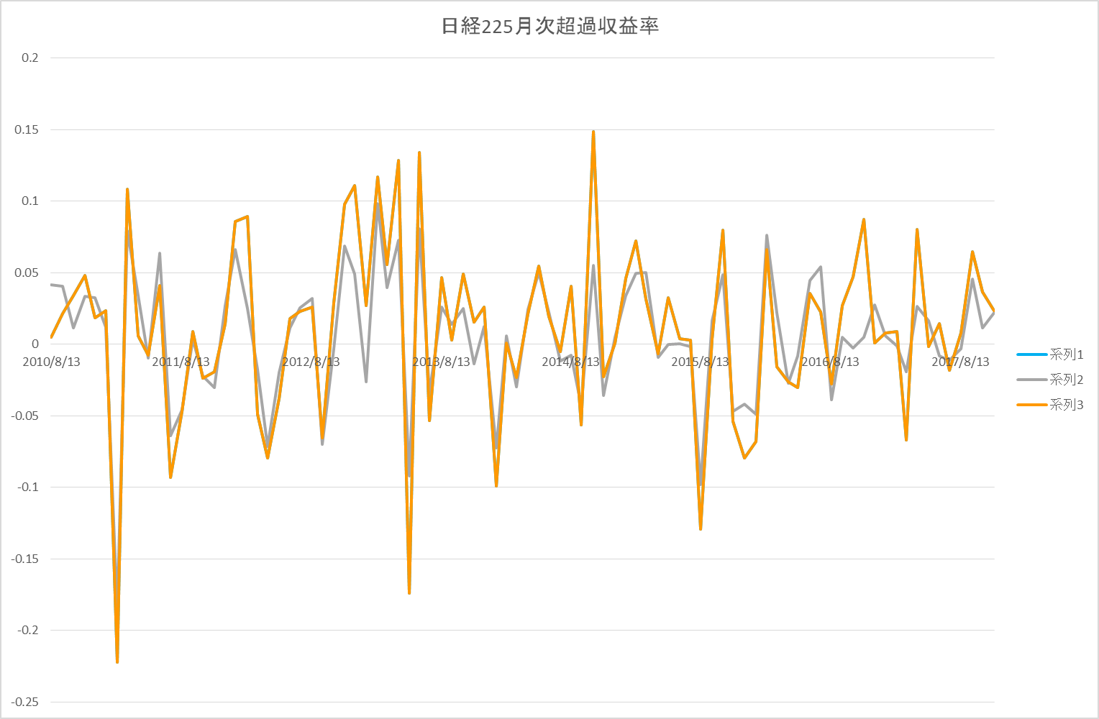
4-2. 各種データ
系列1 ヘッジ有
系列2 ヘッジ無し
系列3 円建て

Slide 23
4-2. 各種データ
東証REIT指数
東京証券取引所に上場している
不動産投信（J-REIT）全銘柄を
対象とした「時価総額加重型」の指数

Slide 24
4-2. 各種データ
WTI原油先物
NYMEXで取引されるWTIの先物
WTIとは
西テキサス地方で産出される
ガソリンを多く取り出せる
高品質な原油のこと

Slide 25
5-1. 定量分析
S&P500とBitcoinと回帰分析
回帰統計
重相関 R | 0.186831
重決定 R2 | 0.034906
補正 R2 | 0.023278
標準誤差 | 0.033034
観測数 | 85
 | 係数 | 標準誤差 | t
切片 | 0.006364 | 0.00375998 | 1.692573307
X 値 1 | 0.015409 | 0.0088933 | 1.732623204

Slide 26
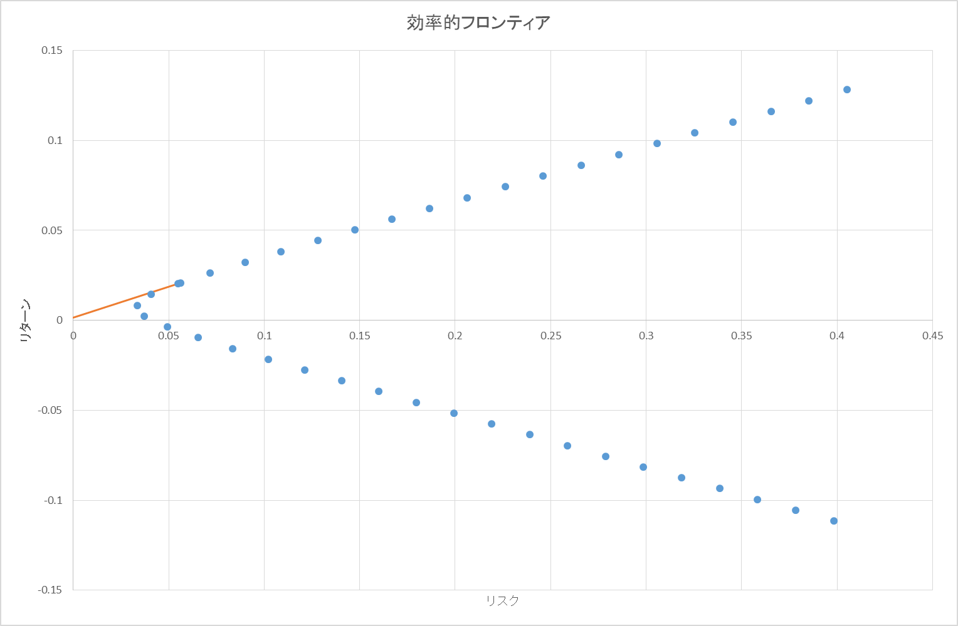
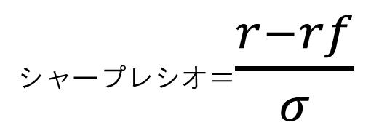
5-1. 定量分析
シャープレシオ＝$\frac{r−rf}{σ}$
シャープレシオが最大になるS&P500とBitcoinの組み合わせは
Bitcoin 11.33％
S＆P 88.67％
期待収益率 2.37％
標準偏差 0.0594
シャープレシオ0.39873
個別シャープレシオ
Bitcoin 0.34927
S&P500 0.25648

Slide 27
5-2. 定量分析
他の資産+S&P500最適ポートフォリオ
S&P500と他の資産の相関係数

Slide 28
6. 定量分析考察
S&P500+Bitcoinのポートフォリオが最もパフォーマンスが良い
→Bitcoinはリスクもリターンもずば抜けて高く、相関も弱いため妥当な結果とも考えられる。
日経225の保有比率がマイナス
→本来であれば期待収益率が正だと保有比率も正の値
S&P500との相関が大きいためリスクが大きい方を売り小さい方を買ったと考えられる。

Slide 29
6. 定量分析考察
東証REIT指数保有比率が大きい
→日経225との相関が殆ど無く、期待収益率が正なため
REIT指数ポートフォリオは期待収益率が小さく、標準偏差は他のポートフォリオとあまり変わらないので投資すべきではない
定量分析の結果からはBitcoinに投資すべきと言える

Slide 30
7-1. 定性分析（リスク要因）
資産自体のリスク
※ 1$=\112.76（1月6日終値） WTIに関してはCMEでの取引高
https://coinmarketcap.com/currencies/volume/monthly/ (Cryptocurrency Market Capitalizations)
http://www.jpx.co.jp/markets/statistics-equities/investor-type/00-01.html (JPX)
http://www.jpx.co.jp/markets/statistics-equities/investor-type/03.html （JPX）
https://www.cmegroup.com/trading/energy/crude-oil/light-sweet-crude_quotes_volume_voi.html （CME Group）

Slide 31
7-1. 定性分析（リスク要因）
資産自体のリスク②
※
https://bitcointalk.org/index.php?topic=2344440.0 （Bitcoin Forum）
https://btcnews.jp/25eopxo011571/ (BTCN)
https://ja.wikipedia.org/wiki/ビットコインのスケーラビリティ問題（Wikipedia）

Slide 32
7-2. 定性分析（リスク要因）
外因的リスク
※https://www.nikkei.com/article/DGKKZO24445880Y7A201C1FFE000/ （日本経済新聞）
https://jp.reuters.com/article/tjea1q02h-yellen-bitcoin-idJPTJEA1Q02K20140227 （ロイター）
https://www.bloomberg.com/news/articles/2017-12-13/yellen-says-cryptocurrency-bitcoin-is-highly-speculative-asset （Bloomberg）

Slide 33
8. 定性分析考察
最も大きなリスク
→当局による規制
法的な定義付がなされていない国も多く違法なものとするよう検討している国も存在
中国では仮想通貨取引が禁止になった例もある
中央銀行が金融政策でコントロール不能かつマネーロンダリングや犯罪組織の資金源になりうる危険な存在と見なす可能性も高い
https://www.nikkei.com/article/DGXZZO65570330Q4A120C1000000/（日経新聞）
https://www.ccn.com/bitcoin-crime/（CCN）
http://money.cnn.com/2017/12/12/technology/north-korea-bitcoin-hoard/index.html（CNN）

Slide 34
8. 定性分析考察
取引所、ハッキングに関わるリスクも非常に大きい
→日本ではMt.Gox事件が有名
これ以外にも詐欺目的で顧客の仮想通貨を持ち逃げする悪質な取引所も多く存在する
取引所が破綻しても保証は何もない→Walletというデジタル上の財布に移せば破綻しても大丈夫
しかしハッキングのリスクは常に存在
https://jp.reuters.com/article/special-report-bitcoin-idJPKBN1CB1DS（ロイター）
https://jp.reuters.com/article/bitcoin-exchange-southkorea-idJPKBN1ED1AL（ロイター）
http://www.yomiuri.co.jp/fukayomi/ichiran/20160819-OYT8T50013.html（読売新聞）

Slide 35
8. 定性分析考察
海外で仮想通貨市場はWild Westと言われている
つまり西部開拓時代と同じでやりたい放題
波に乗れれば利益は大きいが従来の資産では考えられない程多くのリスクに晒されている
→手持ち資産の大きな割合を投資するのは非常に危険

Slide 36
9. まとめ
定量、定性分析それぞれの結果を踏まえると
→Bitcoinに投資すべき。ただし、比較的少額で投資すべき
リスク管理は従来の資産クラスよりも厳しく行う必要あり

Slide 37
引用
https://jpbitcoin.com/abouts
https://ferret-plus.com/7706
https://btcnews.jp/gotoh-blockchain-report-16q3/
https://support.minitab.com/ja-jp/minitab/18/help-and-how-to/statistics/basic-statistics/supporting-topics/data-concepts/how-skewness-and-kurtosis-affect-your-distribution
https://support.minitab.com/ja-jp/minitab/18/help-and-how-to/statistics/basic-statistics/supporting-topics/data-concepts/how-skewness-and-kurtosis-affect-your-distribution/

Slide 38
データ
過去データについてはすべて入手可能
https://www.coindesk.com/price/（Coindesk）
https://jp.investing.com/currencies/usd-jpy-historical-data(Investing.com)
https://finance.yahoo.com/(Yahoo Finance)
http://www.jpx.co.jp/markets/statistics-equities/investor-type/00-01.html (JPX)
http://www.jpx.co.jp/markets/statistics-equities/investor-type/03.html （JPX）
https://www.cmegroup.com/trading/energy/crude-oil/light-sweet-crude_quotes_volume_voi.html （CME Group）

Slide 39
参考文献
大塚 雄介（2017）「いまさら聞けないビットコインとブロックチェーン」
ディスカバー・トゥエンティワン
Mituru Iwamura ,Yukinobu Kitamura,Tsutomu Matsumoto and Kenji Saito (2014)
「Can We Stabilize the Price of Cryptocurrency?: Understanding the Design of Bitcoin and Its Potential to Compete with Central Bank Money」
前川 純一（2017） 『InfoCom T&S World Trend Report』 pp16-19
株式会社情報通信総合研究所
伊藤 敬介・荻島 誠治・諏訪部 貴嗣（2009）『新・証券投資論Ⅱ（実務編）』
日本経済新聞出版社
https://trends.google.co.jp/trends/ (Google Trend)
http://www.fsa.go.jp/policy/virtual_currency02/（金融庁）

Slide 40
参考文献
https://bitcointalk.org/index.php?topic=2344440.0 （Bitcoin Forum）
https://btcnews.jp/25eopxo011571/ (BTCN)
https://ja.wikipedia.org/wiki/ビットコインのスケーラビリティ問題（Wikipedia）
https://www.nikkei.com/article/DGKKZO24445880Y7A201C1FFE000/
（日本経済新聞）
https://jp.reuters.com/article/tjea1q02h-yellen-bitcoin-idJPTJEA1Q02K20140227
（ロイター）
https://www.bloomberg.com/news/articles/2017-12-13/yellen-says-cryptocurrency-bitcoin-is-highly-speculative-asset （Bloomberg）

Slide 41
参考文献
https://www.nikkei.com/article/DGXZZO65570330Q4A120C1000000/（日経新聞）
https://www.ccn.com/bitcoin-crime/（CCN）
http://money.cnn.com/2017/12/12/technology/north-korea-bitcoin-hoard/index.html（CNN）
https://jp.reuters.com/article/special-report-bitcoin-idJPKBN1CB1DS（ロイター）
https://jp.reuters.com/article/bitcoin-exchange-southkorea-idJPKBN1ED1AL
（ロイター）
http://www.yomiuri.co.jp/fukayomi/ichiran/20160819-OYT8T50013.html
（読売新聞）

